Slide 2
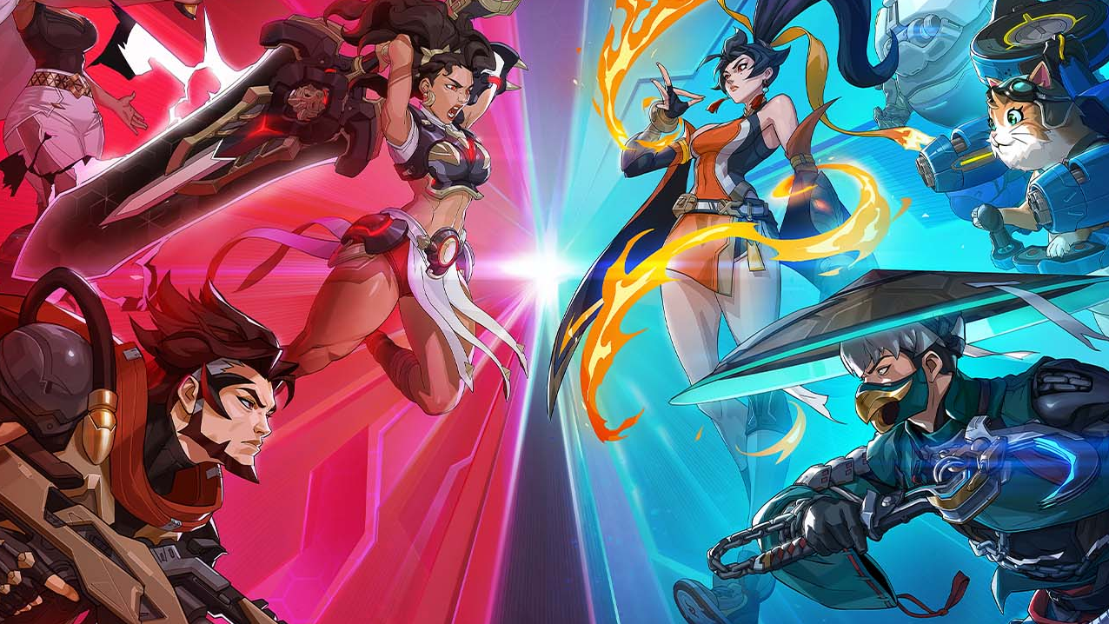



A Team Comp Website for Overwatch Player
Leonardo
Kharraz
Tavakol
Julia
Ihren-
berger
Fabian
Reinelt
SQS | Projektarbeit | 30.06.2026
Notes:
leo

Slide 3
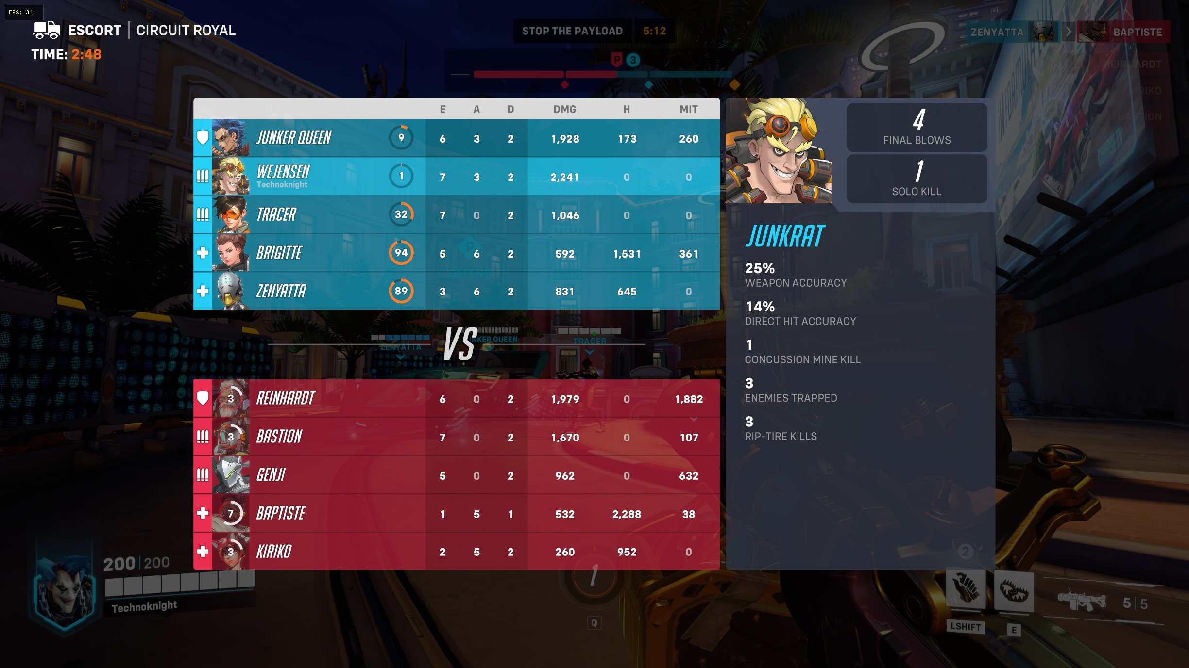
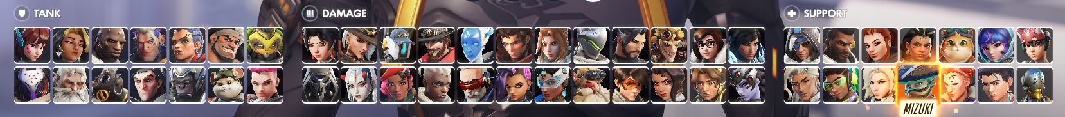
Overwatch: Overview
Online Multiplayer First Person Hero Shooter
Team consists of:
Tank
Damage (2x)
Support (2x)
Selection of 52 heroes that exhibit different synergistic effects when combined
In Competitive Play, a good team comp can strongly influence the game
Notes:
Online Multiplayer First Person Shooter von Blizzard Erstes Spiel seines Genres (Hero Shooter) 2 Teams aus 5 Spielern kämpfen gegeneinander um ein bestimmtes Ziel zu erreichen (z.b Wagen ans Ziel schieben) Jedes team hat bestimmt Rollen, 1x Tank, 2x Damage und 2x Support. Spieler wählen aus 52 Helden aus, die verschiedene Fähigkeiten haben und auch Synergien zwischeneinander besitzen. Es ist ein Kompetetives Game, weswegen eine gute Teamcomposition sich stark auf das Spielergebnis auswirken kann.

Slide 4




Motivation/ Idea
Concept/ Product
a practical application that relates to
a shared interest within the team
combination of an overwatch wiki for hero lookup and an excel sheet
learn new tools and programming languages
browse and view detailed overviews of Overwatch heroes and their stats
experience production of a website application
VS
with a personal account, create new team comps and modify one of your existing ones
apply learned methods to ensure software quality
an easy to use and intuitive application for Overwatch players
hypothetical solution to a similar problem that a friend of ours had
creation and modification of a team composition within a single application
Notes:
julia
arbeitet besser, wenn project interessant und relevant für alle
aus game engineer sicht, interesse an produktionsablauf bei einer web application
löst theoretisch problem eines freundes

Slide 5
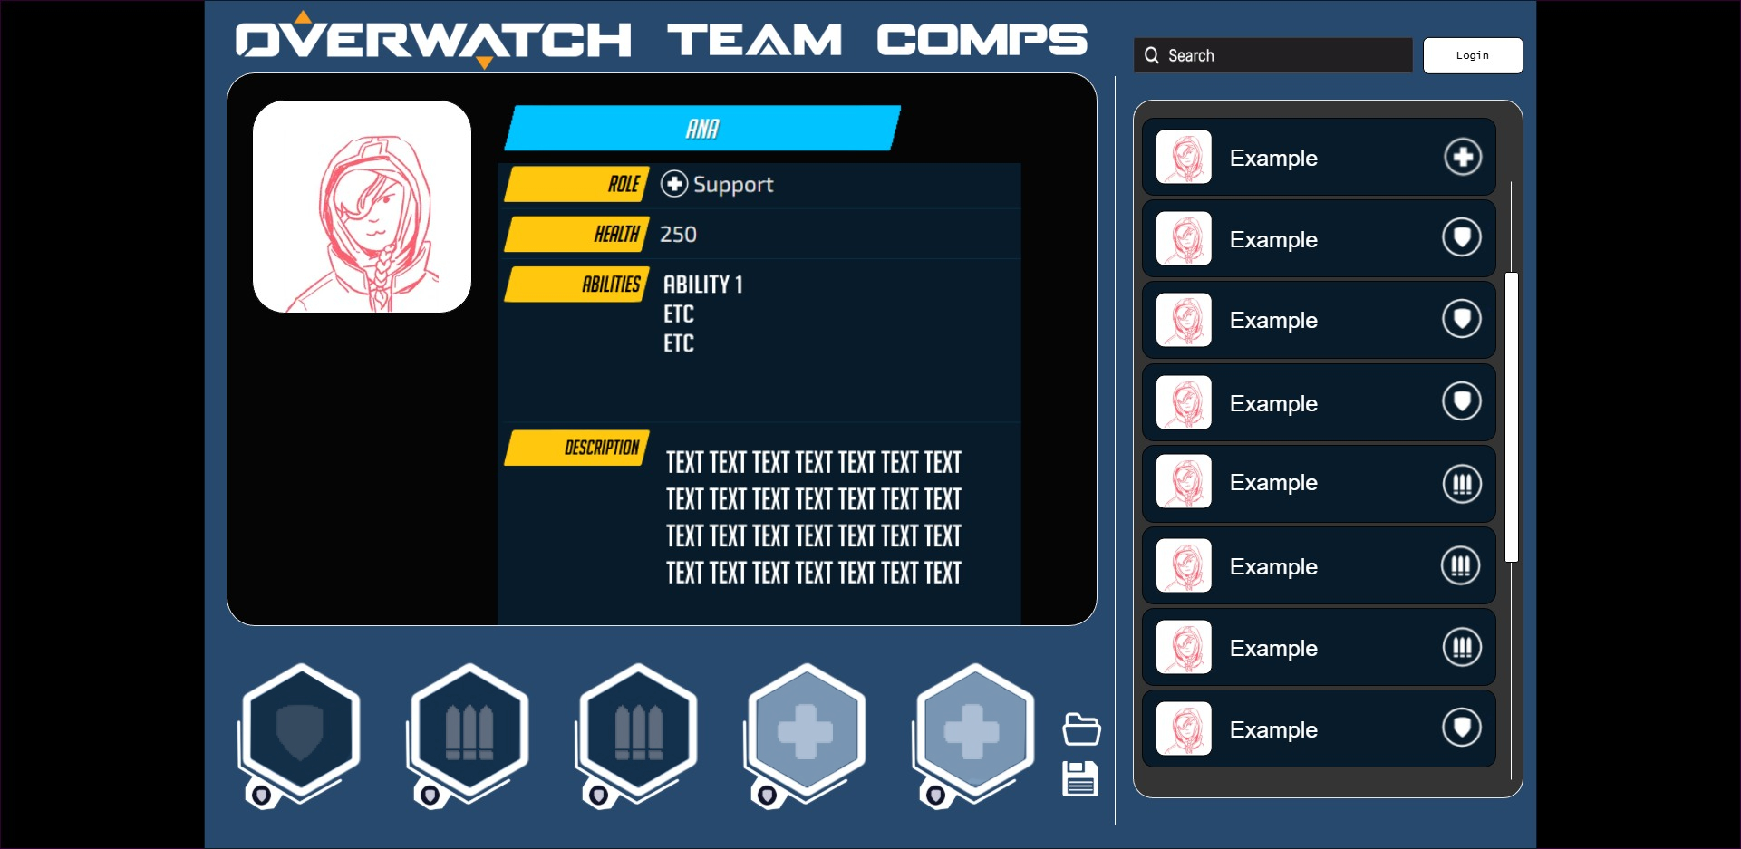
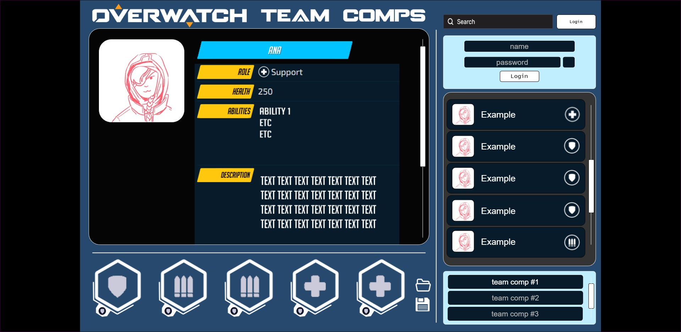
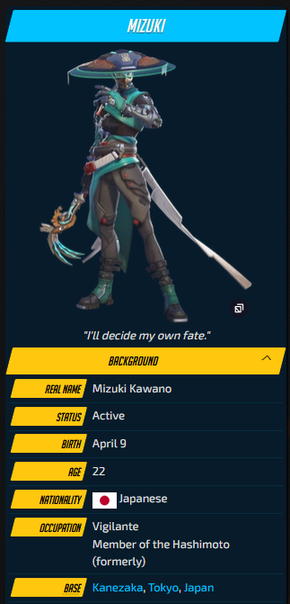
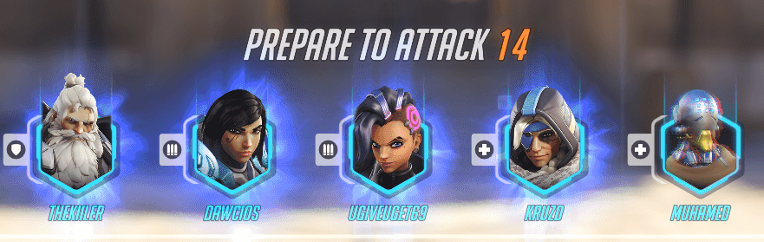
Design/Mockup
Design Philosophy:
match in game conventions and designs
further inspirations from fanwiki
https://overwatch.fandom.com/wiki/Mizuki
https://interfaceingame.com/screenshots/overwatch-2-character-selection/
Notes:
julia
design philosophy
resultierendes design, alles kombiniert auf eine seite [click]
mit login und team comp speicher, die sich aufklappen
detailansicht des heroes angelehnt an fanwiki [click]
team composition erstellung über in-game ähnliche UI [click]

Slide 6
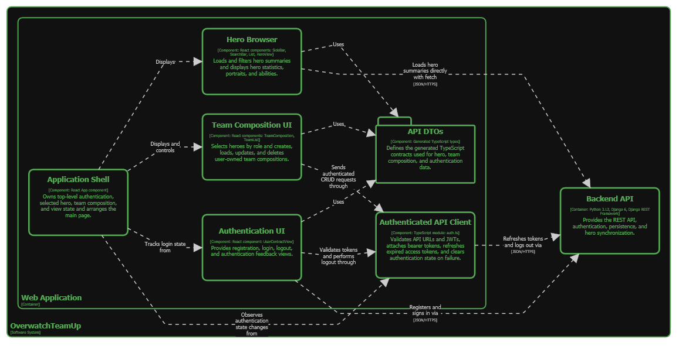
Component View
Notes:
julia
betrachtung im c4 modell, container ebene web application
ui eingeteilt in hero browser, team composition ui und funktionalität sowie login
kommunikation mit backend über fetch requests

Slide 7
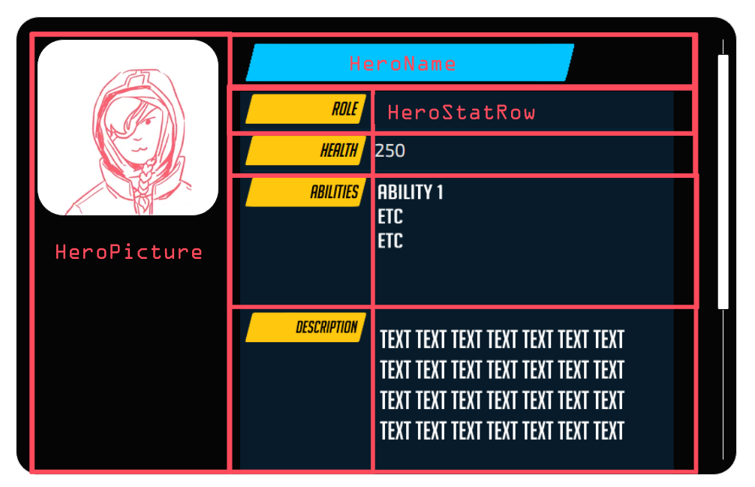
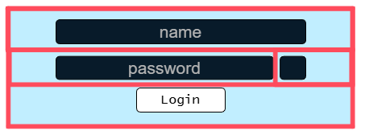
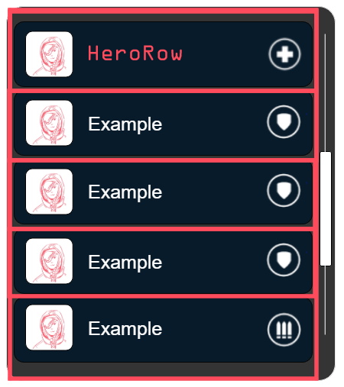

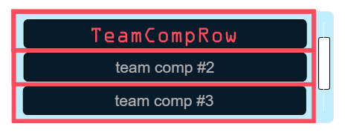
Component Breakdown
Notes:
julia
spiegelt sich auch in dem component breakdown von frontend wieder [click]
funktionalitäten im horizontalen gebündelt
oben rechts authentication, account
dann hero browser mit view und search table
zuletzt team composition funktionalität ganz unten

Slide 8
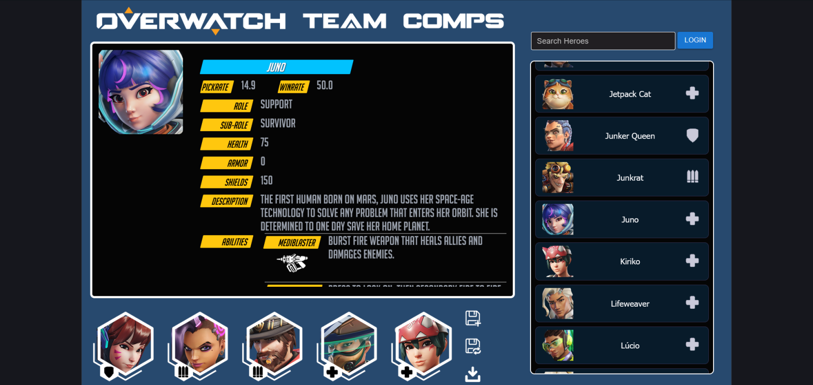



Frontend: Implementation
Implementierung über React mit Typescript in Kombination mit Vite
Testing über Vitest und React Testing Library
Notes:
Julia [text lesen] [click] design wurde fast 1:1 übernommen, wenig abgeändert layout technisch

Slide 9

Notes:
julia

Slide 10
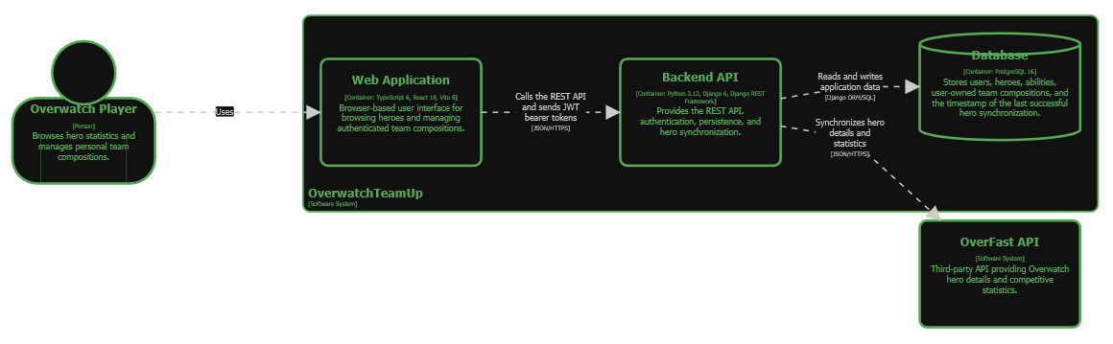




Backend Overview
Functionality:
Serves hero data via REST API
Sync hero data from external API
Manages user accounts – registration, login, logout
Allows authenticated users to manage team compositions
Technology Stack
Python + Django
PostgresSQL 16
JWT (Simple JWT)
Docker
Notes:
leo

Slide 11
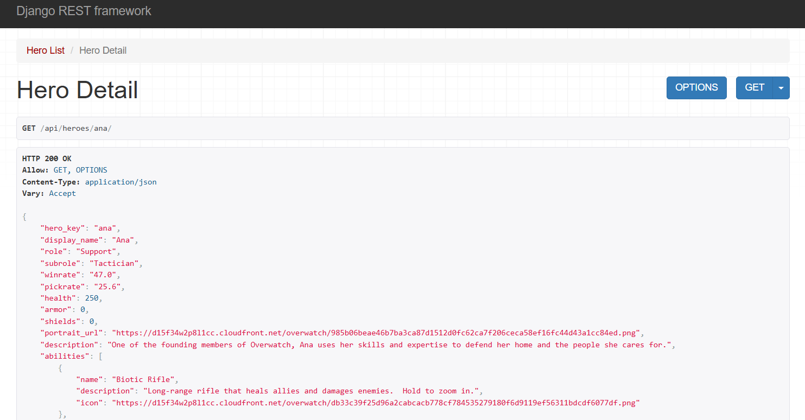
Django Framework
Use it as a REST API backend with DRF
Talks to PostgreSQL via built-in ORM
Management Commands (e.g sync_heroes on startup)
DRF includes a browsable API — every endpoint can be viewed and tested directly in the browser
Python web framework
Handles routing, database access, authentication out of the box
Notes:
leo

Slide 12
Backend Architecture
Core
Adapter
Ports
Notes:
6
Die Architekturentscheidung war Hexagonale Architektur — also Ports und Adapter. Das Ziel ist, die Kernlogik von allem Äußeren zu trennen: Datenbank, externe APIs, Framework. Jede Schicht hat eine klare Verantwortung.
Im Zentrum steht die Domain-Schicht mit reinen Python-Datenklassen wie HeroEntity, AbilityEntity und TeamCompositionEntity — keinerlei Framework-Abhängigkeiten.
Darum herum liegen die Ports, also abstrakte Interfaces, und die Adapter als konkrete Implementierungen. Wir haben drei Adapter: den HeroDataBaseAdapter und den TeamCompositionDatabaseAdapter für den Datenbankzugriff über das Django ORM, sowie den OverfastAPIAdapter, der Hero-Daten von einer externen APIabruft.
Diese werden vom HeroSyncService orchestriert: Er ruft beim Start alle Heroes über den Overfast-Adapter ab und speichert sie über den Datenbank-Adapter. Das Ganze wird über einen Management-Command ausgelöst, der auch prüft ob die Daten aktuell genug sind — und später über einen eigenen
SyncController-Endpoint manuell auslösbar sein wird.
An der Außenseite stehen die Views — function-based Endpoints für Heroes und Team-Kompositionen. Sie empfangen HTTP-Anfragen, rufen die Adapter auf, und geben die Daten über Serializer als JSON zurück. Dabei unterscheiden wir zwischen einer kompakten Listenansicht und einer Detailansicht mit allen Feldern inklusive Abilities.
Das Datenbankschema wird über Django Migrations versioniert und beim Start automatisch angewendet.
Der Kernvorteil des ganzen Ansatzes: Jede Komponente ist austauschbar und unabhängig testbar.

Slide 13
Hero Data – External API Integration
Core
Adapter
Ports
Notes:
leo OverFast API Adapter
Only Component that contacts external API
3 API Calls per sync /heroes /hero/{key}, /heroes/stats
Map raw JSON to internal HeroEntity Objects
HeroSync
Fault Tolerance
Local Cache -
Retry + Timeout
Graceful Degradation
Last-Synced Timestamp

Slide 14
Team Composition – Secure CRUD Flow
Core
Adapter
Ports
Notes:
CRUD-Flow für Team Compositions
Nutzer über JWT authentifiziert -> Frontend sendet Teamname + 5 Hero-Keys -> Team Composition API = Inbound Adapter -> API prüft Auth + Request-DatenService koordiniert Use Case -> Service lädt Heroes über HeroPort -> HeroDataBaseAdapter liest Rollen aus DB -> TeamCompositionEntity.create() validiert: genau 5 Heroes; keine Duplikate; 1 Tank, 2 Damage, 2 Support
gültige Entity an TeamCompositionPort -> TeamCompositionDatabaseAdapter speichert per Django ORM
->teststrategie

Slide 15
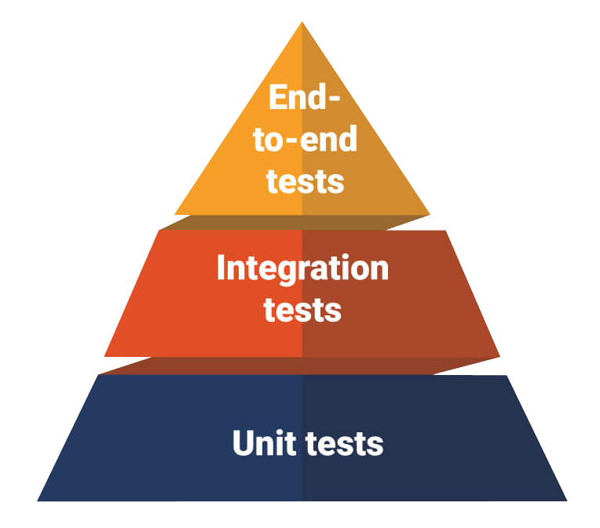



Testing Tools
Playwright: tests the complete application by automating user interactions in a real browser
Django Testing: integrated testing framework with automatic database setup, and full access to Django models and views
Vitest: integrated testing framework that works well with Vite + React Testing Library
Static Analysis via SonarCloud
Notes:
Überblick über verwendete Testtools
Playwright:E2E-Tests im echten Browser
Backend: Python + Django
Django Test Framework: Test Runner, Django TestCase, separate Testdatenbank, Zugriff auf Models, Views, Django-Kontext
DRF APIClient: simuliert API-Requests ohne echten Server auf localhost
Frontend: VitestTest Runner + Testframework für TypeScript, passt gut zu Vite
React Testing Library: rendert React-Komponenten, simuliert Nutzerinteraktionen, prüft UI-Reaktion
SonarCloud/SonarQube für Qualität, Coverage, Issues
-> Was wird damit getestet

Slide 16
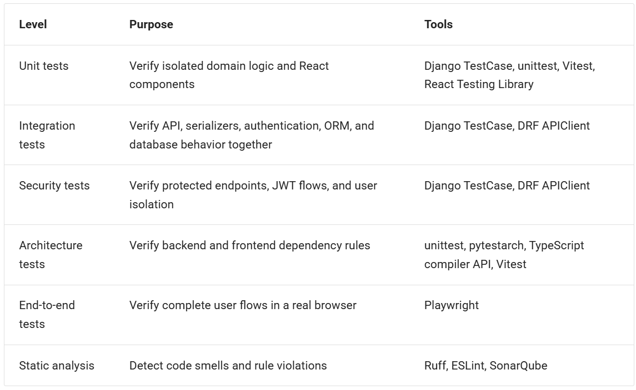
Testing Levels
Notes:
Übersicht aller Testarten + Tools
Unit Tests: Backend: Domain-/Service-Logik
Frontend: einzelne React-Komponenten
Integration Tests: Backend mit Django TestCase + DRF APIClient
keine dedizierten Frontend-Integrationstests
teilweise durch Komponententests + E2E abgedeckt
Security Tests: wichtig wegen user-spezifischer Daten
401 ohne Auth
nur eigene Team Comps sichtbar/bearbeitbar
fremde Teams -> 404
Architecture Tests: Strukturregeln für code
Backend: Services importieren keine Adapter/Models
Services kennen nur Ports + Domain
Frontend: keine Importzyklen
geschützte API-Calls über auth.ts
E2E Playwright: Hero suchen/anzeigen, Registrierung/Login, Team erstellen, speichern, laden
Static Analysis: Ruff, ESLint, SonarCloud/SonarQube
-> automatisierung

Slide 17
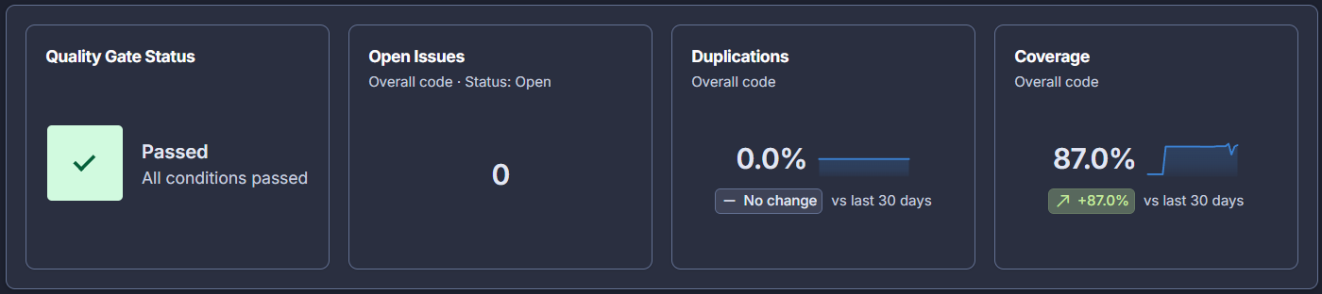
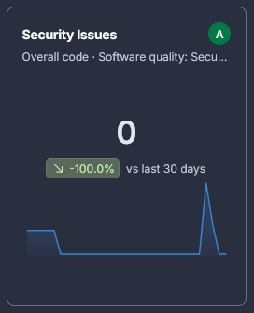
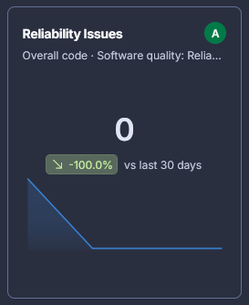
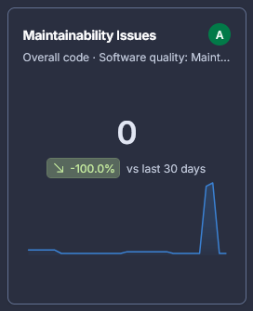
SonarCloud & CI Pipeline
CI Pipeline
1. Push/ Pull Request
2. Static Checks
3. Architecture
4. Tests & Coverage
5. Build
6. E2E Tests
7. SonarCloud Quality Gate
Notes:
Pipeline läuft bei push auf main und pull requests
Linter
Architekturtests
Unit tests, coverage generierung und integration tests
Frontend build
Playwright tests
sonarqube scan
0 issues, keine duplications und 87% coverage
->erfahrungen und learnings

Slide 18
Post-Mortem
Umfassende Teststrategie selbst umgesetzt
Erfahrung mit Projekt-Setup und Tool-Integration gesammelt
Fabian
Reinelt
Python Programmierung und Aufsetzen eines Backends
Integration-Tests & ausfallsicherere Anbindung einer externen API
Leonardo
Kharraz
Tavakol
sehr viel zu Frontend Development gelernt (React, Vite, Typescript)
Erfahrung mit Testing Tools
Julia
Ihren-
berger
Notes:
ursprünglich jest verwenden, da weit verbreitet und empfohlen und auch anbindung mit typescript über babel, aber integration/setup mit typescript war nicht möglich
sprung zu Vitest, was nativ zu Vite ist

Slide 19
Image Sources
Character Selection: https://interfaceingame.com/screenshots/overwatch-2-character-selection/
King’s Row Screencap: https://overwatch.fandom.com/wiki/King%27s_Row
Mizuki Overview: https://overwatch.fandom.com/wiki/Mizuki
Title Splash Art: https://esports.gg/news/overwatch/overwatch-conquest-event-grants-over-90-loot-boxes/
Team Overview: https://overwatch.blizzard.com/en-gb/news/23857518/initializing-systems-updating-competitive-play-for-overwatch-2/
Django Logo: https://www.svgrepo.com/svg/353657/django-icon
Docker Logo: https://techicons.dev/icons/docker
Playwright Logo: https://techicons.dev/icons/playwright
PostgreSQL Logo: https://techicons.dev/icons/postgresql
Python Logo: https://techicons.dev/icons/python
React Logo: https://techicons.dev/icons/react
SonarQube Logo: https://techicons.dev/icons/sonarqube
SonarQube Logo: https://techicons.dev/icons/sonarqube
Typescript Logo: https://techicons.dev/icons/typescript
Vitest Logo: https://www.streamlinehq.com/icons/download/vitest--31103

Slide 20
Thanks for listening!

